Slide 1

El libro de arena

Slide 2
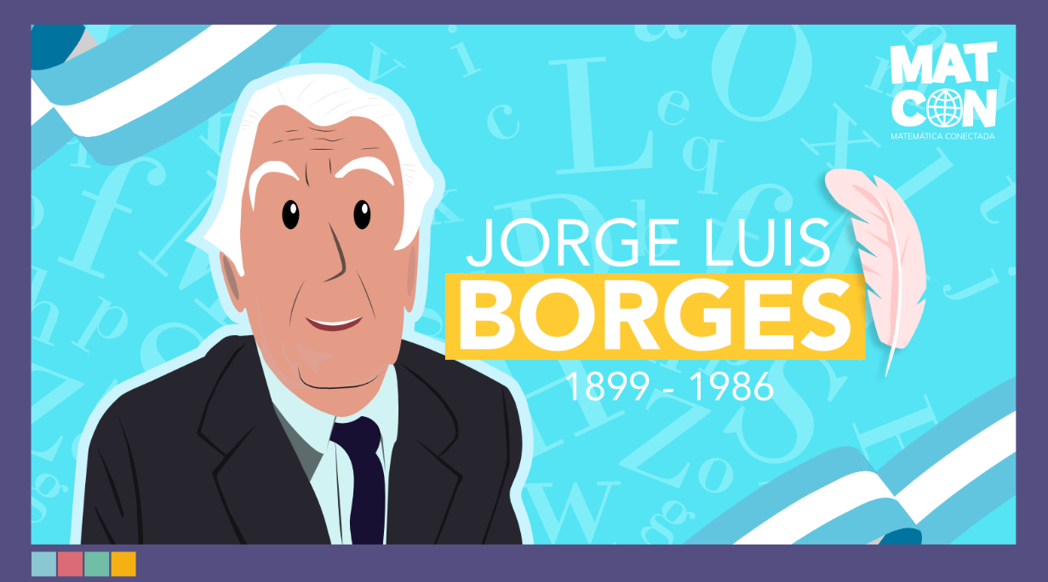
El libro de arena
¿Han leído un cuento o libro últimamente?
¿Cuál es su libro preferido?
¿Qué libro están leyendo en la asignatura de lenguaje?
Notes:
*Observación para el docente → Si tiene el video descargado en su computador, puede editar la presentación para generar un hipervínculo al video desde la diapostiva

Slide 3
El libro de arena
Notes:
*Observación para el docente → Si tiene el video descargado en su computador, puede editar la presentación para generar un hipervínculo al video desde la diapostiva

Slide 4
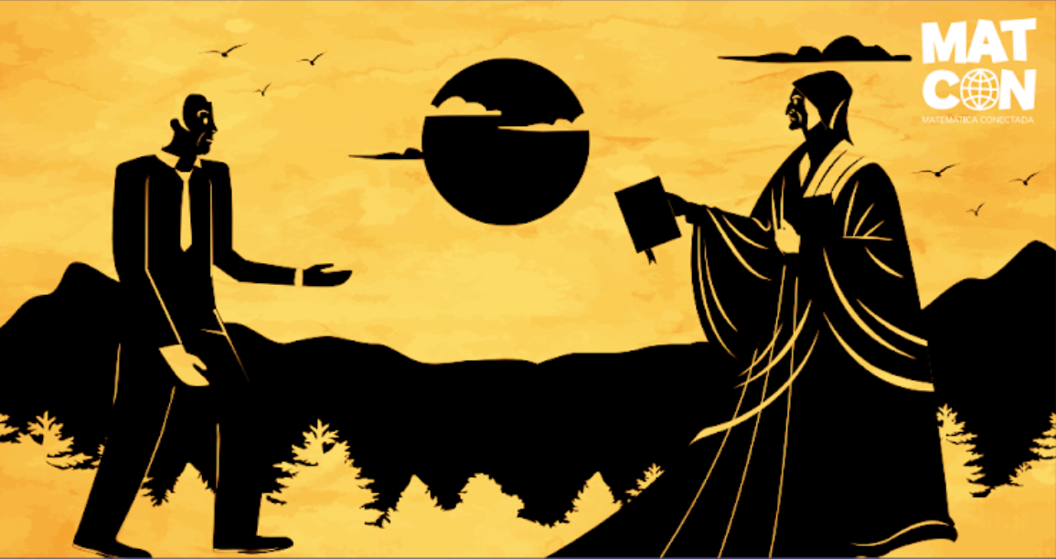
El libro de arena
¿De qué trata el cuento “El libro de Arena”?
¿Cuál es el dilema que enfrenta el protagonista?
¿Por qué el protagonista no puede llegar ni a la primera ni a la última hoja del libro?
Notes:
*Observación para el docente → Si tiene el video descargado en su computador, puede editar la presentación para generar un hipervínculo al video desde la diapostiva

Slide 5
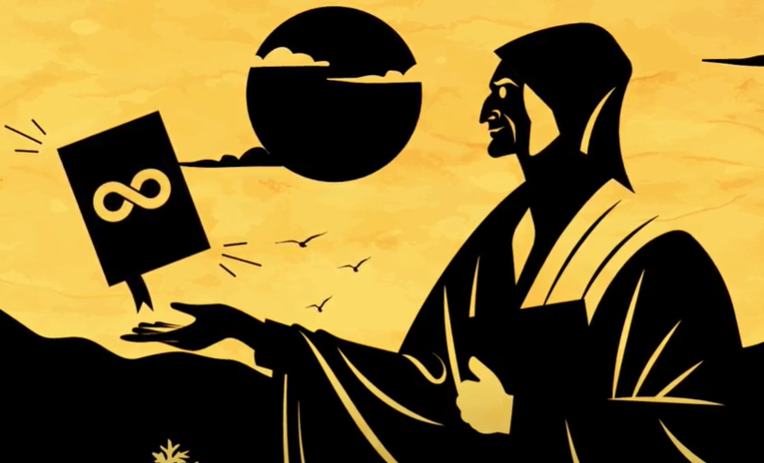
Algunas reflexiones
Es imposible acceder a la primera página del libro debido a que, cada vez que uno intenta acercarse, aparecen varias hojas. Lo mismo ocurre cuando se intenta llegar a la última hoja.
El protagonista no logra convencerse de la imposibilidad de llegar a la primera y a la última hoja. Sin embargo, el vendedor afirma que "No puede ser, pero es".
El vendedor asegura que el libro es infinito, ninguna hoja es la primera ni ninguna la última.

Slide 6
Actividad 1
Supongamos que en el libro de arena del cuento de Borges, cada hoja tiene una hoja anterior y una hoja siguiente.
Ahora consideremos las hojas del libro de arena como si fueran números, de modo que:
Cada hoja se corresponde con un número distinto.
Si una hoja está antes que otra, le corresponde un número menor.
¿Es posible pensar en las hojas de este libro como números naturales? Justifica.

Slide 7
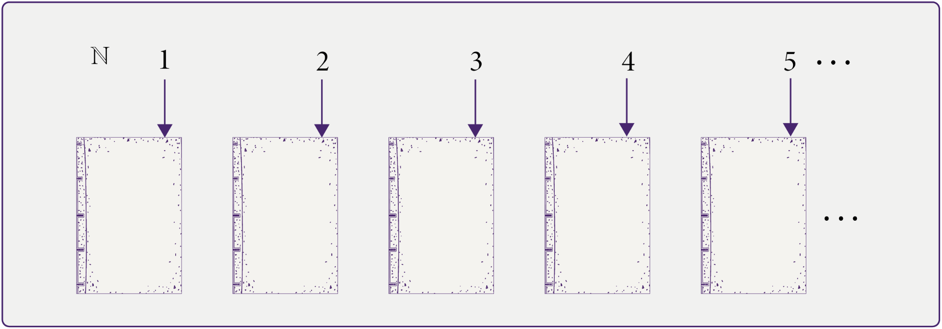
Actividad 1
Los números naturales tienen primer elemento, lo que contradice al vendedor y por tanto, no es posible relacionar las hojas del libro de arena con los números enteros

Slide 8
Actividad 2
¿Un libro cuyas hojas se pueden etiquetar con números enteros cumple con lo expresado por el vendedor sobre el libro de arena en el pasaje del cuento que estamos considerando? Justifica.

Slide 9
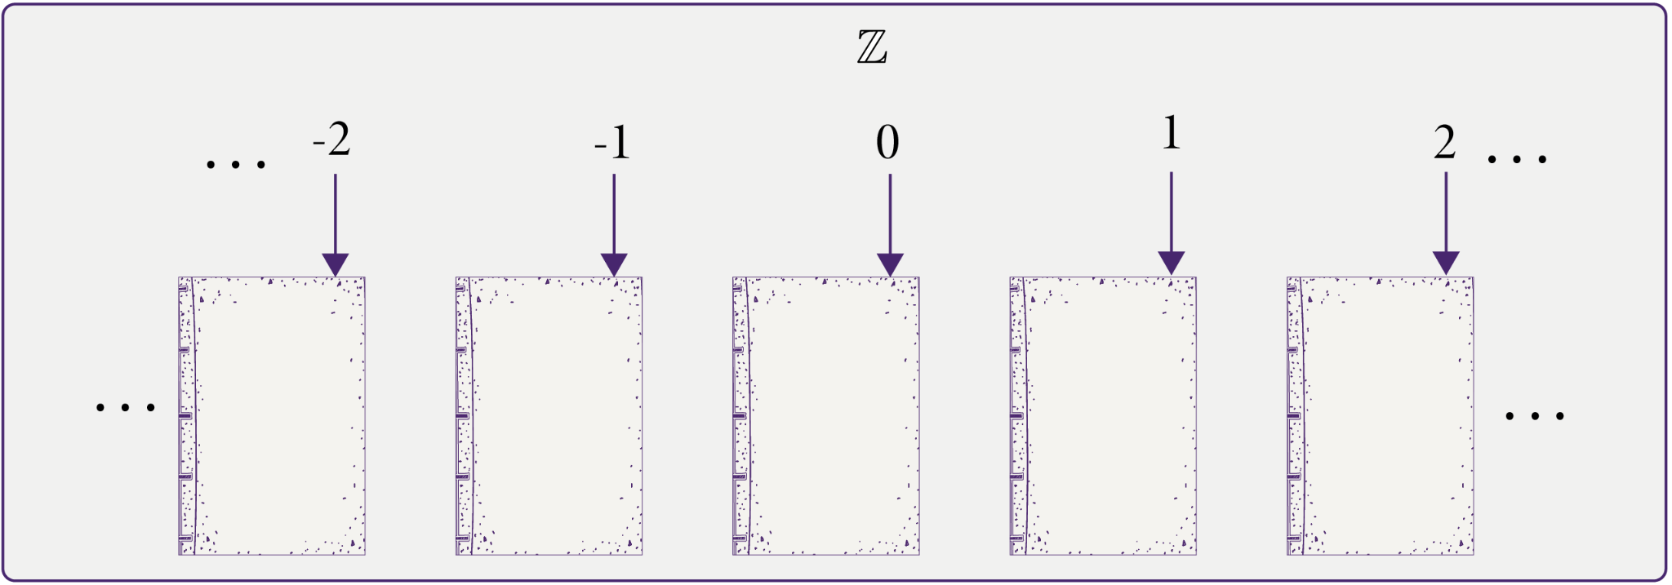
Actividad 2
Los números enteros no tienen primer ni último elemento, y por tanto, si asignamos estos números a las hojas de un libro, obtendremos un libro infinito donde ninguna página sería considerada como la primera o la última.

Slide 10
Actividad 2
El supuesto de que cada hoja del libro de arena tiene una hoja anterior y una siguiente, nos permite asociarlas con los números enteros. Si no consideramos este supuesto se abre la posibilidad de asociar otros conjuntos numéricos a las hojas del libro de arena.

Slide 11


Actividad 3
Pensemos ahora en un libro imaginario en el que todas sus hojas se pueden etiquetar de la siguiente forma:
Abrimos este libro en cualquier hoja, y le asignamos el 1, a la anterior el número , a la anterior a esa el número , y así sucesivamente.
Con este procedimiento estamos etiquetando solo la hoja que escogimos y las anteriores. Después veremos cómo etiquetar las hojas posteriores.

Slide 12
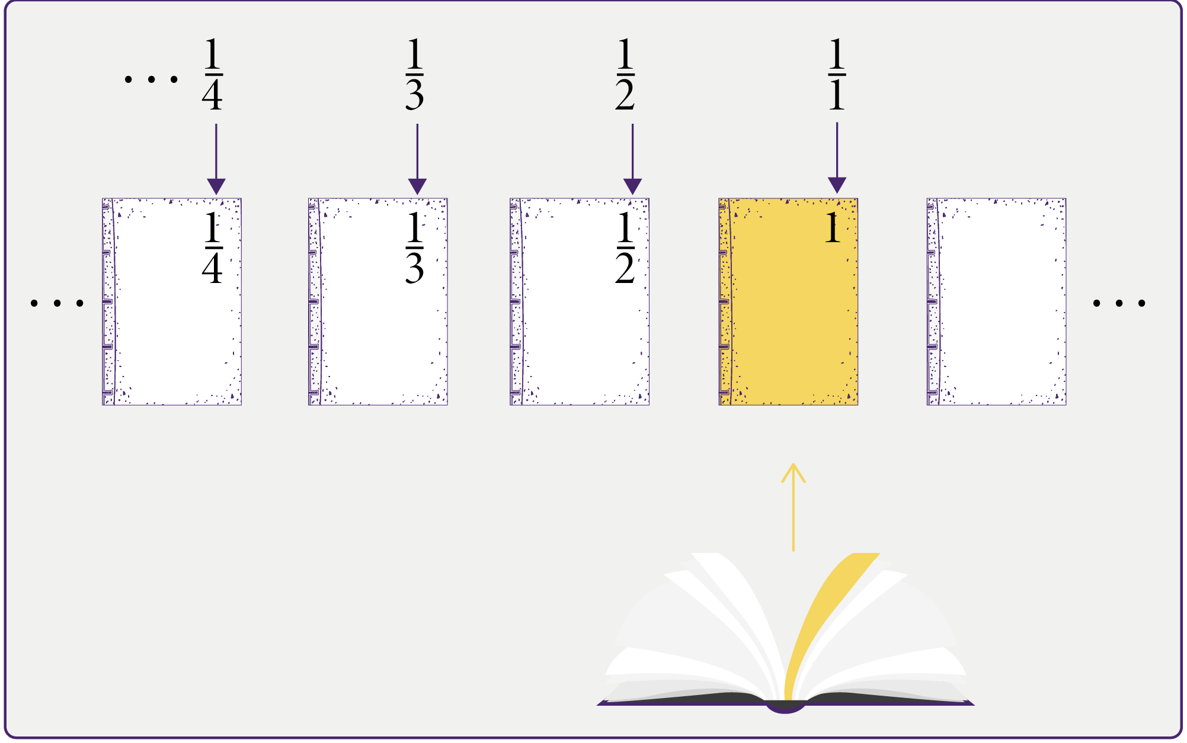
Actividad 3

Slide 13



Actividad 3
¿Cuántas hojas hay entre la hoja etiquetada con el número y la etiquetada con el número , ambas incluídas?
Si m > n, ambos números naturales, ¿qué hoja está antes, la etiquetada o la etiquetada ?
Este libro, ¿tiene primera hoja?
Si etiquetamos la tapa frontal, ¿qué número sería apropiado asignarle?

Slide 14
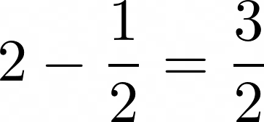
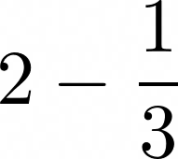

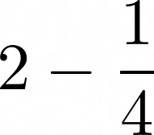

Actividad 4
Continuemos etiquetando las hojas del libro de la actividad anterior, de la siguiente forma:
A la hoja siguiente a la hoja que etiquetamos con el 1, le damos el número
A la que sigue , es decir , a la que sigue , o sea y así sucesivamente.

Slide 15
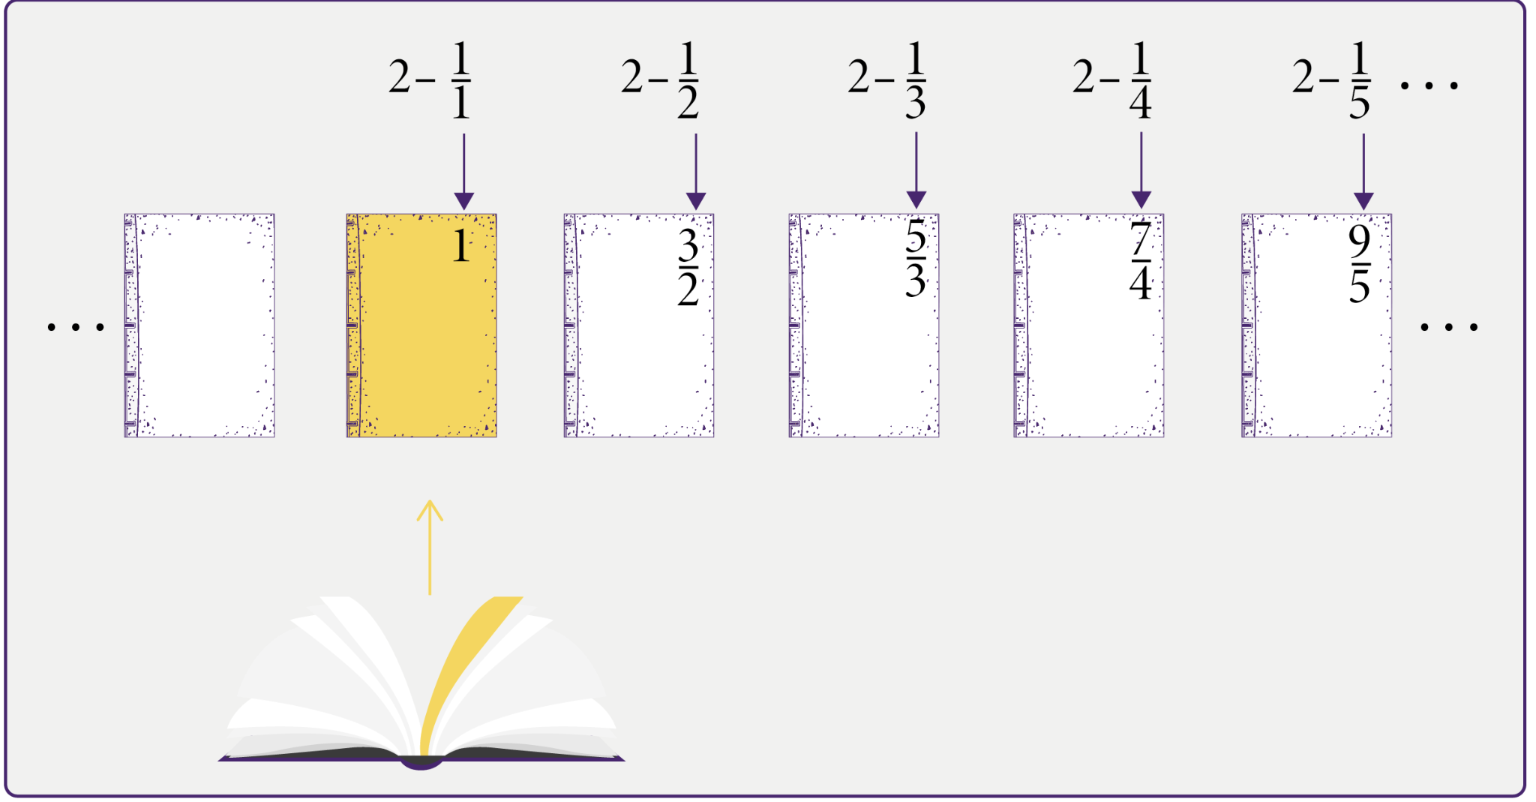
Actividad 4

Slide 16

Actividad 4
Si contamos 10 hojas a partir de la hoja etiquetada con el número 1, ¿qué etiqueta tiene esa hoja?
¿Cuántas hojas hay entre la hoja etiquetada con y la etiquetada con el número , incluyendo ambas?
Este libro, ¿tiene última hoja?
Si etiquetamos la tapa frontal, ¿qué número sería apropiado asignarle?

Slide 17
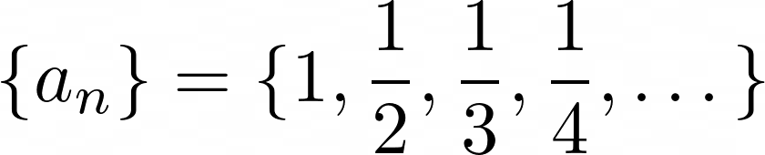
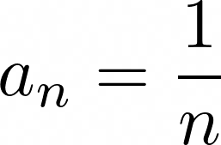
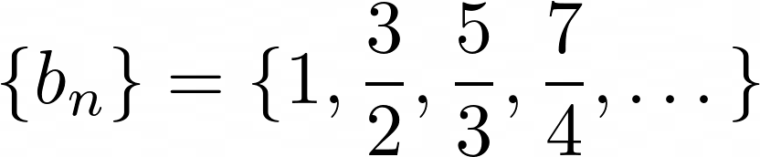
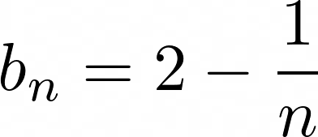
Conclusiones
Para etiquetar las hojas del libro usamos los términos de dos sucesiones de números reales:

Slide 18

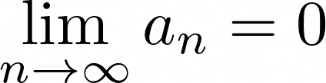
Conclusiones
Los términos de la sucesión se acercan tanto como se quiera a 0 sin alcanzarlo nunca. Este comportamiento se puede expresar con el siguiente lenguaje y notación:
La sucesión converge a 0

Slide 19

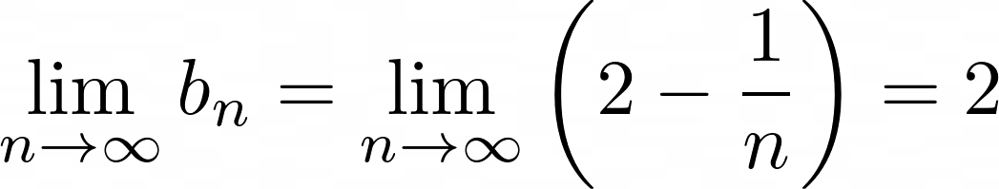
Conclusiones
Los términos de la sucesión se acercan tanto como se quiera a 0 sin alcanzarlo nunca. Este comportamiento se puede expresar con el siguiente lenguaje y notación:
La sucesión converge a 2

Slide 20
El libro de arena

